Slide 1
Ravimite vastutustundlik kasutamine (lambad).
Katrin Tähepõld, DVM, lambakasvatuskonsulent, ELKL aretustöö koordinaator

Slide 2
Miks probleemiks?
Aina suurem probleem antibiootikumidega, mis ei tööta
On baktereid/haigustekitajaid, kes on resistentsed mitmele ravimile
Võib loomalt kanduda üle inimesele ja vastupidi

Slide 3
Mis see on?
Ravimresistentsus on haigustekitaja võime üle elada ravimiga töötlus doosis, mis on tavaliselt piisav sama liigi ja samas arengustaadiumis loomuliku haigustekitaja surmamiseks.

Slide 4
Kuidas resistentsus tekib?
Loomulik resistentsus, n.ö. kaasasündinud
Geneetiline mutatsioon
Saadud teiselt liigilt
Resistentsus võib tekkida ka mitme eri ravimi vastu e. tekib multiresistentsus (i.k. multidrug resistant e. MDR)

Slide 5
3. Saadud teiselt liigilt
See tähendab, et nii inimestel kui ka loomadel esinevad haigustekitajad saavad omavahel geneetikat vahetada ning resistentsuse saavutada

Slide 6
Resistentsus tekib igat sorti haigustekitajatel: seened, viirused, bakterid, algloomad, parasiidid.

Slide 7
Hetkeseis
USA-s 80% müüdavatest antibiootikumidest (AB) lähevad loomakasvatustesse.
Veised, sead, kanad.
Noorloomad kasvavad paremini üles, kui sööta AB-sid segada

Slide 8
Keegi ei tea, miks.
USA-s uuring, kus leiti, et seafarmerid olid 6x tõenäolisemalt MRSA kandjad, kui inimesed, kes sigadega kokku ei puutunud.

Slide 9
Lammastel masstöötlusi üldjuhul läbi ei viida, seega oht väiksem.
AGA MITTE OLEMATU!

Slide 10
Ohuks on alati kehvad pidamistingimused
loomad nõrgemad
haigustekitajatel lihtsam võimust võtta
tihedamini vaja ravi teha
paljudele loomadele korraga

Slide 11
Farmer vastutab toidu ohutuse eest, mis tema farmist väljub!

Slide 12
Farmerid on ka kandjad ja levitajad. Seetõttu on farmihügieen ülioluline.
Puhtad riided. Puhtad-desotatud/mitte enda farmi jalanõud.
Tegelikult peaks ka pesemas käima farmide vahepeal.

Slide 13
Antibiootikumide kasutamine
Ravi määrab arst
Arsti poolt antud juhenditest tuleb kinni pidada. Kahtluse korral konsulteeri loomaarstiga.
Ravi ei tohi liiga vara lõpetada – nt kui haigustunnuseid enam ei ole
Keeluaegadest tuleb kinni pidada!

Slide 14
Loom tuleb teistest eraldada.
Kõik ravid tuleb sisse kanda veterinaarpäevikusse.

Slide 15
Parasiitide resistentsus ussirohtude vastu.

Slide 16
Parasiitide resistentsust ussirohule on leitud kõikjal üle maailma.
Esineb ka ühe parasiidi resistentsust mitmele ravimile korraga.

Slide 17
Anupõllu uuring 2012
Farmi nr | Ivermektiiniga FECRT* ↓% | Albendasooliga FECRT ↓%
1 | 66 | 65
2 | 99 | 26
3 | 100 | 100
*FECRT - faecal egg count reduction test

Slide 18
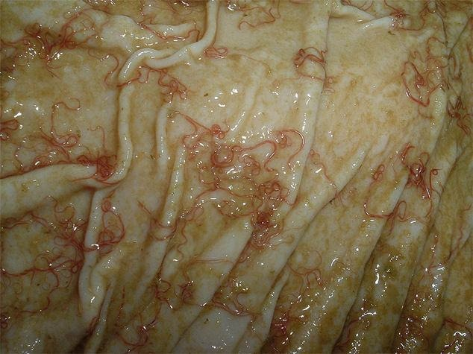
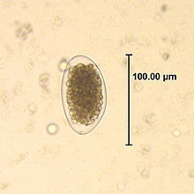
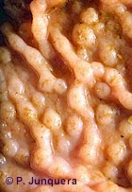
Lambal esinevad gastrointestinaal ümarussid
Hemonhhius
Teladorsagia (Osterdagia)
Trihhostrongülid
Strongüloidid
Cooperia
Ösofagostomumid
Bunostomumid

Slide 19
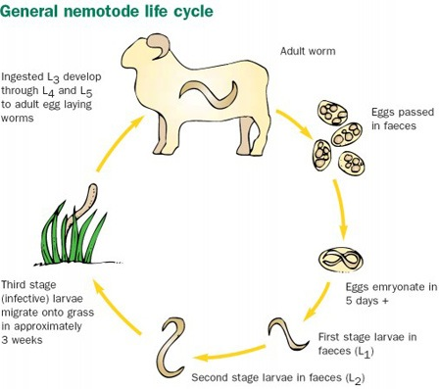
http://www.faecaleggcountkit.com.au/parasites/life-cycle-of-fasciola-hepatica-liverfluke/

Slide 20
Vihjed, et on parasiidiprobleem
Kõhulahtisus (taguotsad määrdunud/roojased)
Kõhnumine/kaaluiibe langus
Lõuaalune lott (bottle jaw)
Aneemilised
Surevus

Slide 21
Roojaproovid - milleks?
Kas karjal on parasitaarprobleem?
Kas ravim töötab?
Kas esineb resistentsust?
http://wormwise.co.nz/

Slide 22
Proovid
Koguda kindasse, kilekotti vms käepärasesse
Vähemalt 10g
Märgistada (looma nr, rühma+karja nimi, kuupäev)
Hoida jahedas (külmikus) kuni laborisse saatmiseni

Slide 23
Laborid
EMÜ parasitoloogialabor
Hind €8
Suvel mingi hetk suletud
Veterinaar- ja toidulaboratoorium
Hind € 7,48
Vatsueid ei saa numbrilisi

Slide 25
Resistentsus
Resistentsus tekib parasiidil
Võib esineda mitme erineva toimeaine suhtes

Slide 26
Resistentsuse võimaliku olemasolu kontrollimine
Kas karjal on parasitaarprobleem
3 gruppi, nt 5 looma igas grupis
5le ei anna midagi
5le ivermektiin
5le albendasool
Kõigilt neilt loomadelt roojaproov
Proovid laborisse
2n pärast neilt loomadelt kordusproovid

Slide 27
Resistentsuse tekke vältimine/edasilükkamine
Ravida ainult näidustuse korral
Õiges doosis!
Korrektne manustamine!
Kontrolli efektiivsust

Slide 28
Resistentsuse tekke vältimine/edasilükkamine
karjamaa-heinamaa rotatsioon
kohe või ca nädal pärast ravi uuele karjamaale
piisavalt rohtu

Slide 29
Kasutusel olevad ravimid Eestis
Ivermektiin
Albendasool
(Levamisool)

Slide 30
Kasutusel olevad ravimid maailmas
Atsetonitriiliderivaadid (monepanteel)
Spironidool + makrotsükliline laktoon (Derkvanteel-abamektiin)
Tetrahüdropürimidiinid (moranteel)
Barbervax (hetkel ainult Austraalias)

Slide 31
Jäta meelde!!!
Ainult ravi ei ole lahendus, tuleb mõelda ka pidamisele!
Tuleb olla kindel, et on (parasiidi)probleem!
Lase kontrollida, kas ravi oli tõhus!

Slide 32
Tänan tähelepanu eest!

